Slide 1
과목_학년학기_단원 | suh_0601_05
차시명 | 07 그래프를 해석해 볼까요
파일명 | suh_0601_05_0007
검토 | 담당
 | 김윤희
문서 HISTORY
번호 | 버전 | 문서 작성일 | 내용 비고 | 작성자 (내선번호) | 검토자
1 | V 1.0 | 2022.02.14 | 문서 발생 | 백지수
2 | V 2.0 | 2022.03.02 | 1차 검수 및 문서 수정 |  | 김윤희
3
4
5
6
7
8
9
10
11

Slide 2
학습 단계 | 자료명 | 프레임 수 | 교과서 정보 | 파일명 | 자료 형태
도입 | [생각 열기] 그래프 살펴보기 | 1 | 수학 104쪽, 수학 익힘 72~73쪽 | suh_0601_05_0007_101_1.html | Html5
 | 이번 시간에 배울 내용 | 1 |  | suh_0601_05_0007_102_1.html | Html5
전개 | [활동 1] 띠그래프를 보고 해석하기 | 1 | 수학 104쪽, 수학 익힘 72~73쪽 | suh_0601_05_0007_201_1.html | Html5
 | [활동 2] 원그래프를 보고 해석하기 | 1 | 수학 105쪽, 수학 익힘 72~73쪽 | suh_0601_05_0007_202_1.html | Html5
 | [활동 3] 실생활에서 여러 가지 그래프를 찾아 해석하기 | 1 | 수학 105쪽, 수학 익힘 72~73쪽 | suh_0601_05_0007_203_1.html | Html5
정 리 | 핵심 정리 | 1 |  | suh_0601_05_0007_301_1.html | Html5
 | 다음 시간에 배울 내용 | 1 |  | suh_0601_05_0007_302_1.html | Html5
평 가 | 확인 문제 | 1 |  | suh_0601_05_0007_401_1.html | Html5
보 충 | 이런 활동을 할 수 있어요 | 1 |  | suh_0601_05_0007_501_1.html | Html5
총 프레임 수 |  | 9

Slide 3
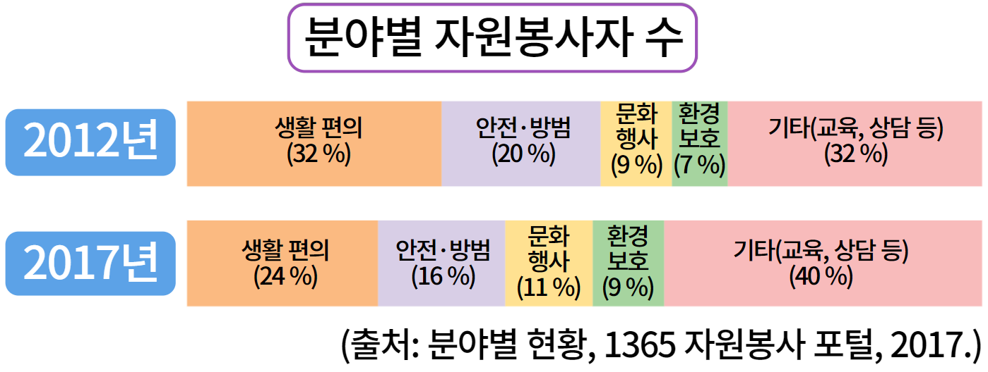



6-1
5. 여러 가지 그래프
suh_0601_05_0007_101_1
07 그래프를 해석해 볼까요
다음 그림의 상황에 대하여 이야기해 봅시다.
Θ Description & Function
#1
물음 1
물음 2
탭 이벤트
기존 띠그래프 사용
답 칸 클릭하면 답 나타남. 정답 확인 버튼은 정답 가리기로 토글 됨.
조사한 자료는 무엇인가요?
분야별 자원봉사자 수
#2
2012년과 2017년의 분야별 자원봉사자 수입니다.
#3

Slide 4
6-1
5. 여러 가지 그래프
suh_0601_05_0007_101_1
07 그래프를 해석해 볼까요
다음 그림의 상황에 대하여 이야기해 봅시다.
Θ Description & Function
물음 1
물음 2
탭 이벤트
확대 버튼 및 풀 팝업창(다음 슬라이드)
답 칸 클릭하면 답 나타남. 정답 확인 버튼은 정답 가리기로 토글 됨.
분야별 자원봉사자 수의 항목에는 어떤 것이 있나요?
분야별 자원봉사자 수
생활 편의, 안전·방범, 환경 보호, 문화 행사, 기타가 있습니다.
#1

Slide 5
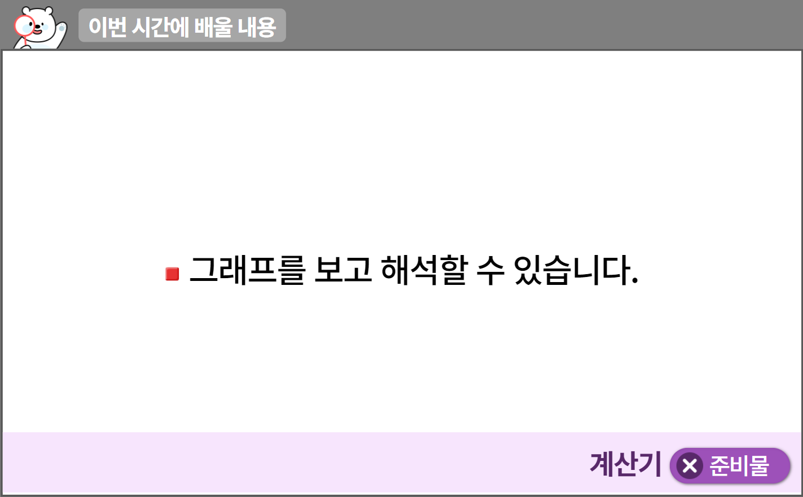

6-1
5. 여러 가지 그래프
suh_0601_05_0007_102_1
07 그래프를 해석해 볼까요
수정사항
1 | 이번 시간에는 무엇을 배울까요 페이지 디자인 수정
2 | 준비물 약물 및 팝업박스 디자인 수정 (비고 참고)
3
4
5
1
2

Slide 6

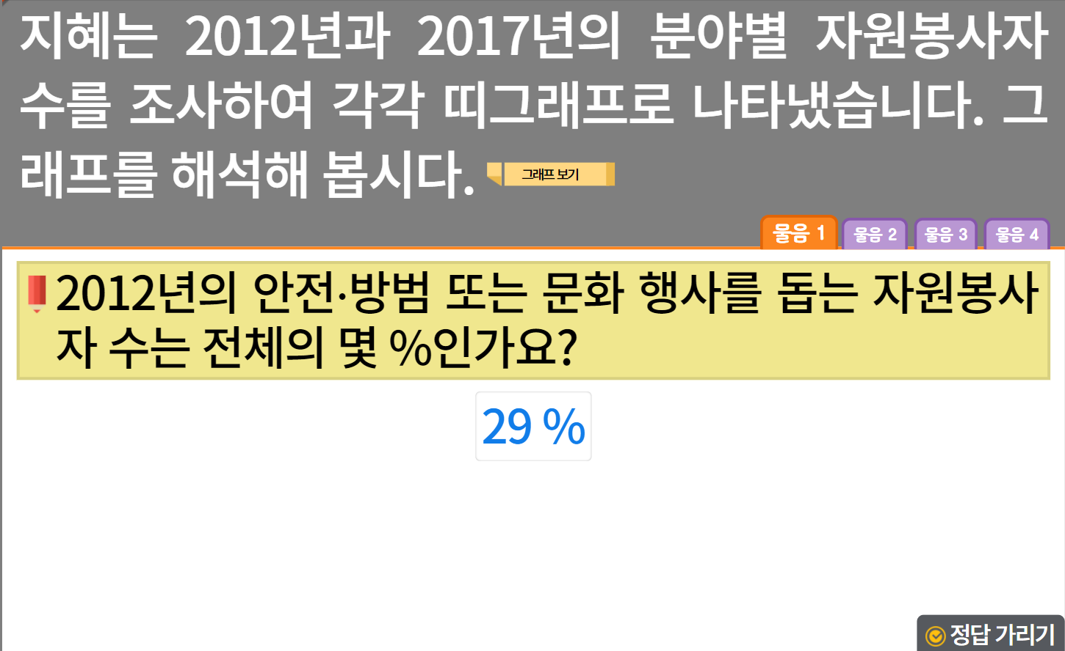


6-1
5. 여러 가지 그래프
suh_0601_05_0007_201_1
07 그래프를 해석해 볼까요
수정사항
1 | 대발문 앞 연필 아이콘 추가
2 | 삭제
3 | 소발문 앞 블릿 수정
4 | 정답확인 버튼 디자인 수정 정답 확인 > 정답 가리기로 토글됨
5 | 소발문과 답박스 사이에 101_1의 띠그래프 넣어주세요. 글씨 크기 작아도 됨. 확대 버튼 넣어주세요.
1
2
3
5
분야별 자원봉사자 수
4

Slide 7
6-1
5. 여러 가지 그래프
suh_0601_05_0007_201_1
07 그래프를 해석해 볼까요
수정사항
확대 버튼 클릭 시 나타나는 화면
1 | 기존 개발물에서 그래프 보기 풀팝업에 들어가는 그래프 넣어주세요. 글씨 크기 40px가 기준이지만 다 들어가지 않는 경우는 글씨 크기 줄여주세요.
2
3
4
5
분야별 자원봉사자 수

Slide 8
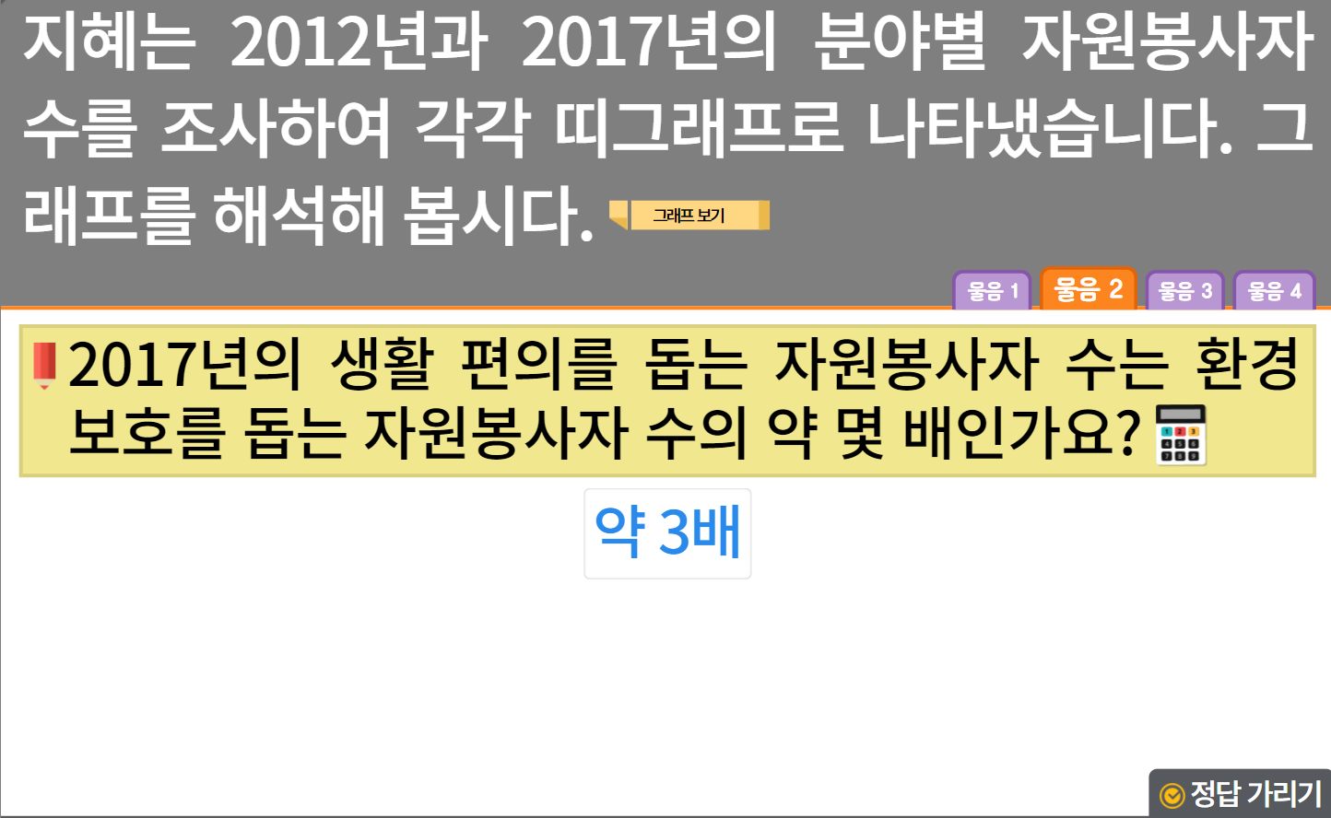

6-1
5. 여러 가지 그래프
suh_0601_05_0007_201_1
07 그래프를 해석해 볼까요
수정사항
1 | 소발문 앞 블릿 수정
2 | 소발문과 답박스 사이에 101_1의 띠그래프 넣어주세요. 글씨 크기 작아도 됨. 확대 버튼 넣어주세요.
3 | 풀이 확인 버튼 및 팝업 내용 추가(미니 팝업창 다음 슬라이드)
4 | 정답확인 버튼 디자인 수정 정답 확인 > 정답 가리기로 토글됨.
5
1
2
분야별 자원봉사자 수
3
4

Slide 9
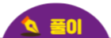

6-1
5. 여러 가지 그래프
suh_0601_05_0007_201_1
07 그래프를 해석해 볼까요
수정사항
<풀이 확인 클릭 시 나타나는 화면>
1 | 볼드
2
3
4
5
2017년 생활 편의를 돕는 자원 봉사자 수의 비율: 24 %
2017년 환경 보호를 돕는 자원 봉사자 수의 비율: 9 %
24÷9＝2.66… 이므로 약 3배입니다.
약
3
배

Slide 10
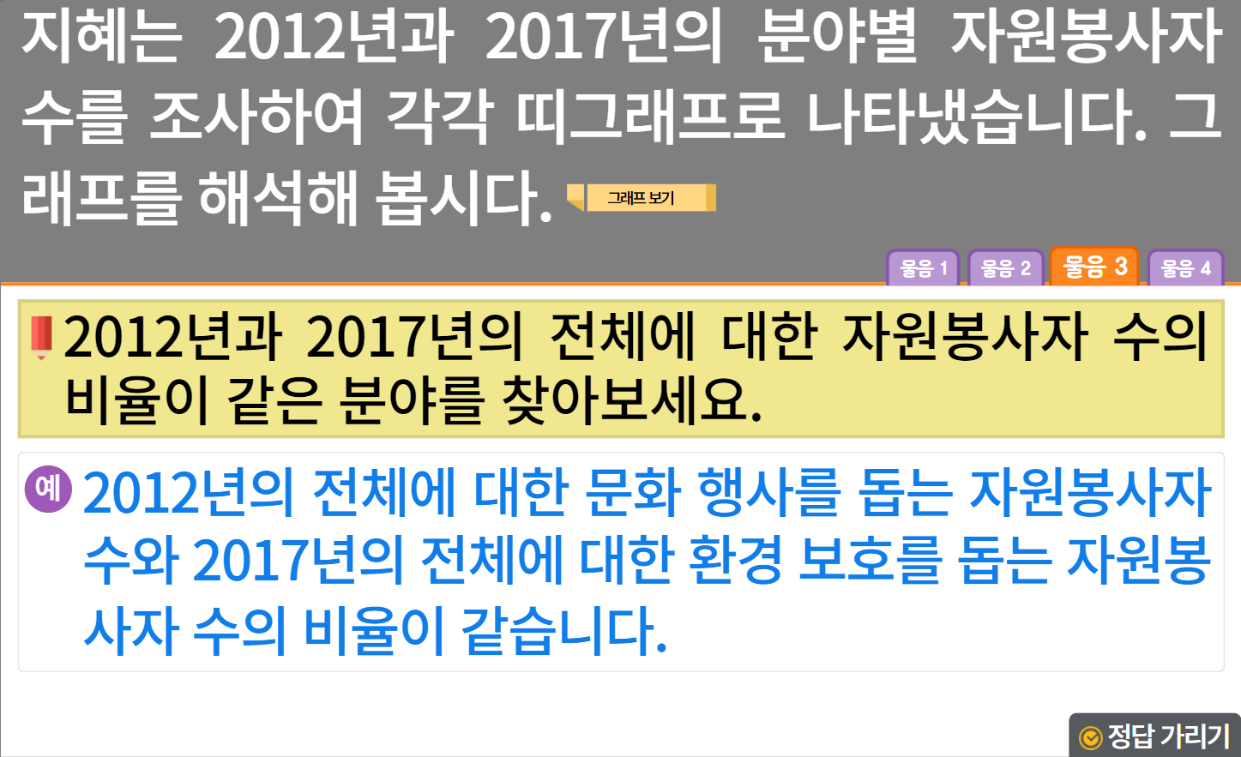
6-1
5. 여러 가지 그래프
suh_0601_05_0007_201_1
07 그래프를 해석해 볼까요
수정사항
1 | 소발문 앞 블릿 수정
2 | 예 약물 디자인 수정
3 | 정답확인 버튼 디자인 수정 정답 확인 > 정답 가리기로 토글됨.
4 | 소발문과 답박스 사이에 101_1의 띠그래프 넣어주세요. 글씨 크기 작아도 됨. 확대 버튼 넣어주세요.
5
1
2
4
분야별 자원봉사자 수
3

Slide 11
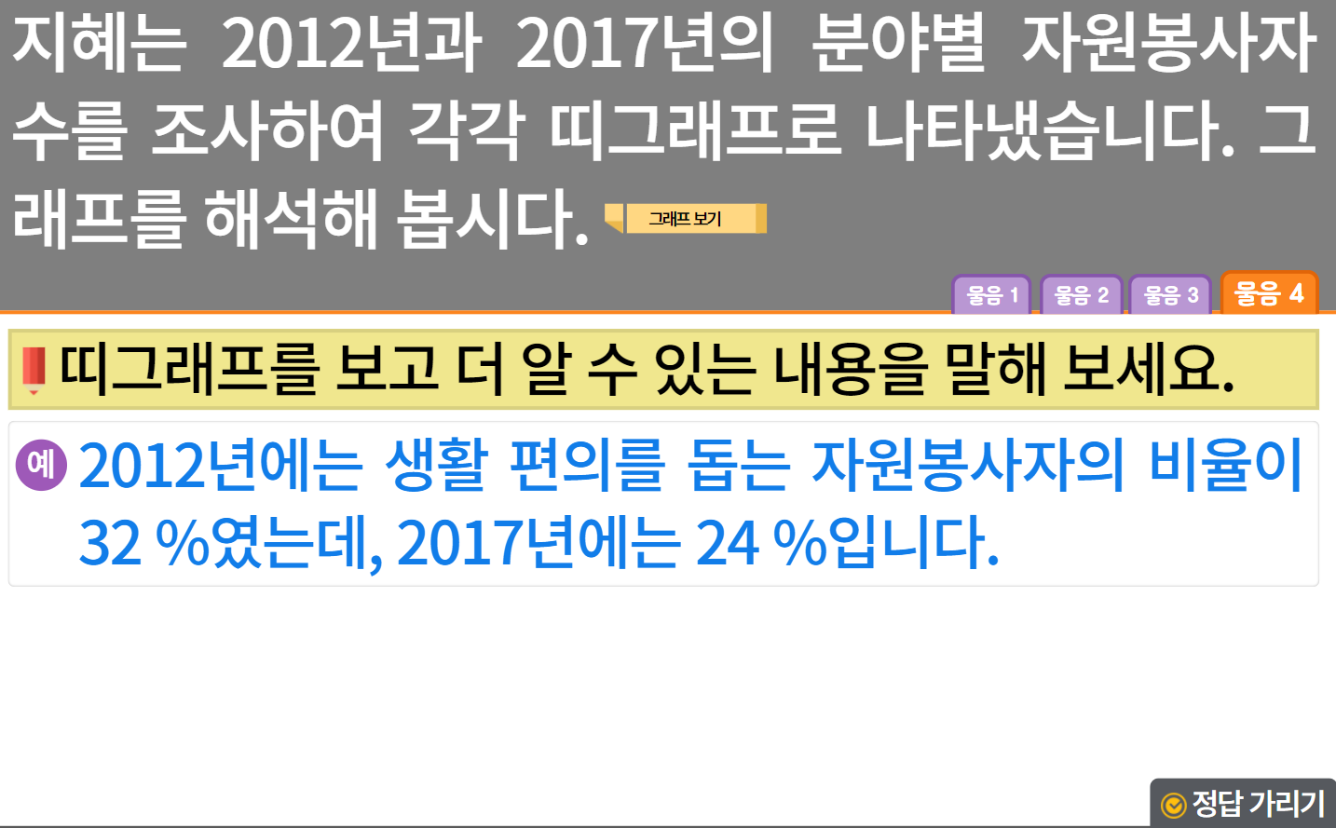
6-1
5. 여러 가지 그래프
suh_0601_05_0007_201_1
07 그래프를 해석해 볼까요
수정사항
1 | 소발문 앞 블릿 수정
2 | 예 약물 디자인 수정
3 | 정답확인 버튼 디자인 수정 정답 확인 > 정답 가리기로 토글됨.
4 | 소발문과 답박스 사이에 101_1의 띠그래프 넣어주세요. 글씨 크기 작아도 됨. 확대 버튼 넣어주세요.
5
1
2
4
3

Slide 12
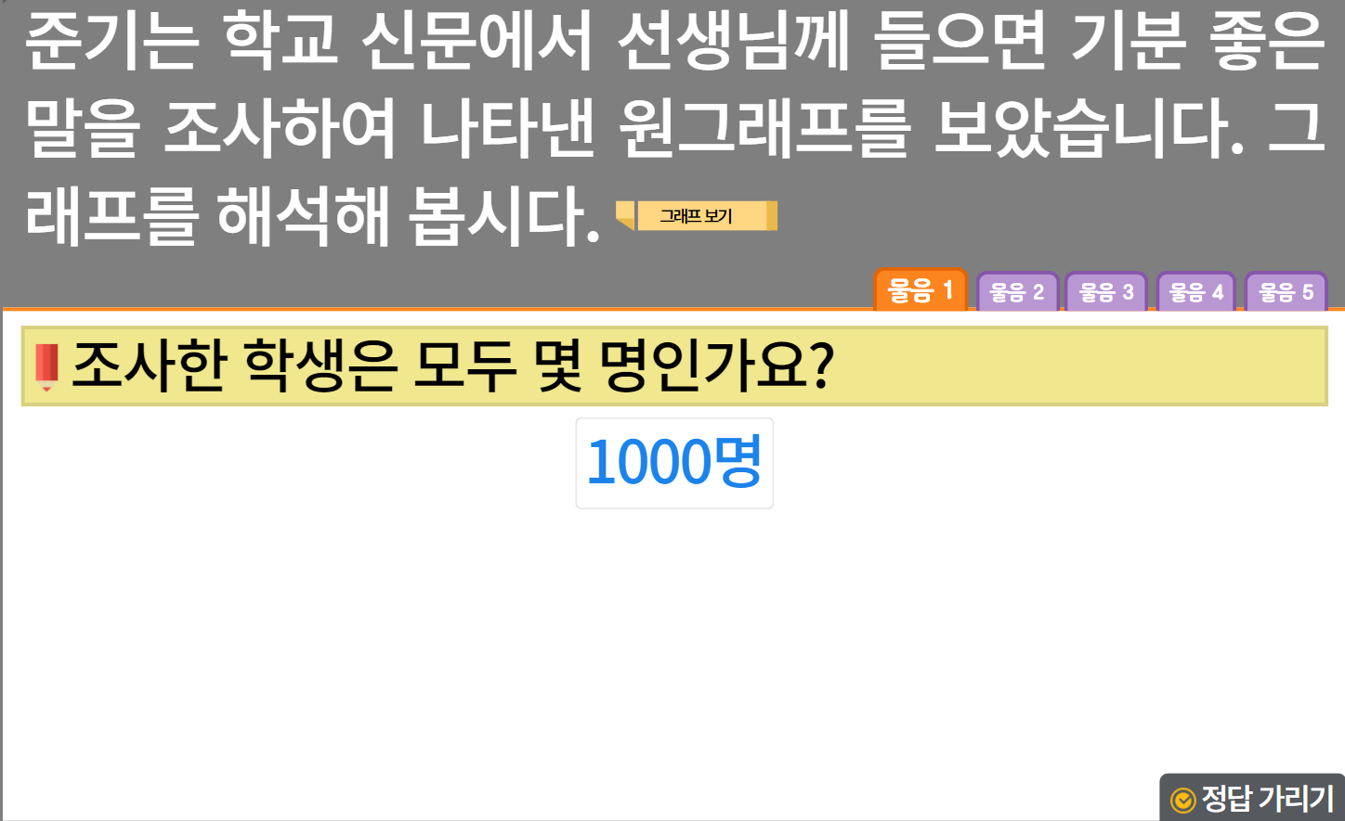
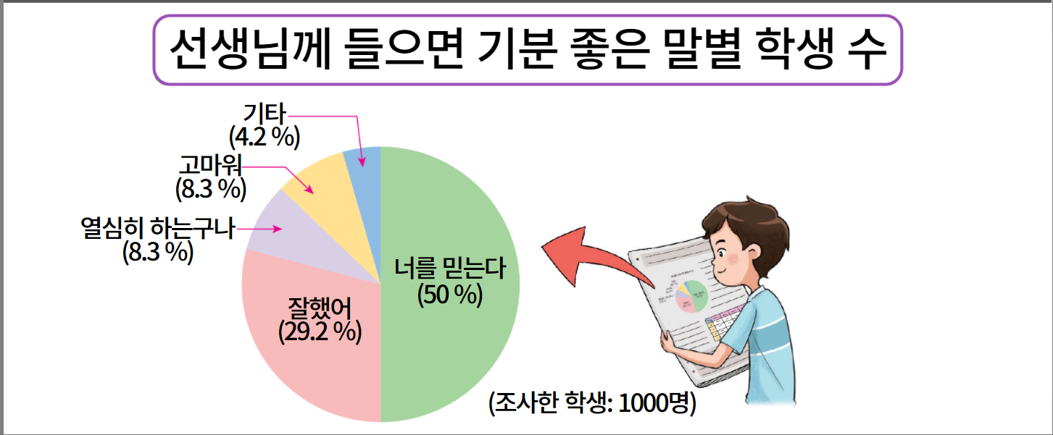
6-1
5. 여러 가지 그래프
suh_0601_05_0007_202_1
07 그래프를 해석해 볼까요
수정사항
1 | 대발문 앞 연필 아이콘 추가
2 | 그래프 보기 약물 삭제
3 | 풀팝업으로 뜨던 원그래프를 소발문과 답박스 사이에 넣어주세요. (글씨 크기 작아도 됨. 확대 버튼 넣어주세요.)
4 | 라인박스 디자인 수정
5
1
2
물음 1
물음 2
물음 3
물음 4
물음 5
4
3

Slide 13
6-1
5. 여러 가지 그래프
suh_0601_05_0007_202_1
07 그래프를 해석해 볼까요
수정사항
확대 버튼 클릭 시 나타나는 화면
1 | 라인박스 디자인 수정
2 | 그림을 크게 넣고 텍스트는 40px로 넣어주세요.
3
4
5
1
2

Slide 14
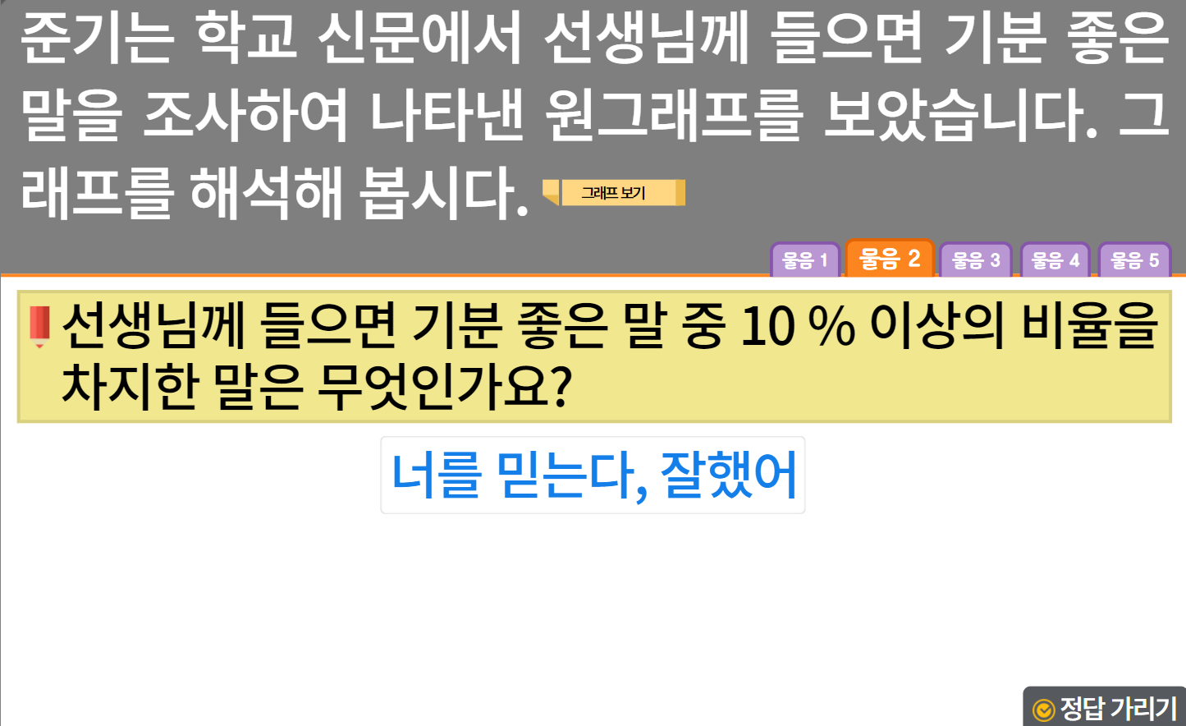
6-1
5. 여러 가지 그래프
suh_0601_05_0007_202_1
07 그래프를 해석해 볼까요
수정사항
1 | 소발문 앞 블릿 수정
2 | 정답확인 버튼 디자인 수정 정답 확인 > 정답 가리기로 토글됨.
3 | 풀팝업으로 뜨던 원그래프를 소발문과 답박스 사이에 넣어주세요. (글씨 크기 작아도 됨. 확대 버튼 넣어주세요.)
4
5
물음 1
물음 2
물음 3
물음 4
물음 5
1
3
2

Slide 15
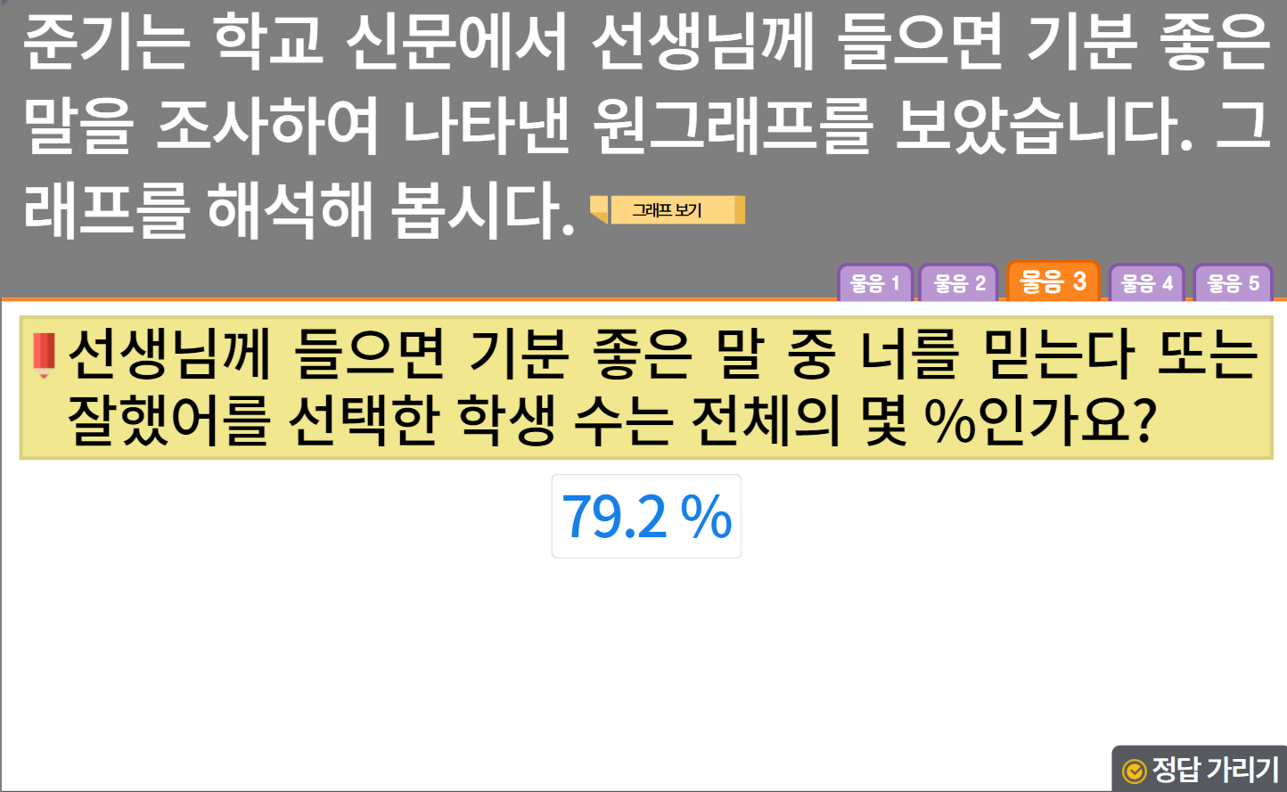
6-1
5. 여러 가지 그래프
suh_0601_05_0007_202_1
07 그래프를 해석해 볼까요
수정사항
1 | 소발문 앞 블릿 수정
2 | 답 수정 있음. (단위는 답박스 밖으로 빼기)
3 | 정답확인 버튼 디자인 수정 정답 확인 > 정답 가리기로 토글됨.
4 | 풀팝업으로 뜨던 원그래프를 소발문과 답박스 사이에 넣어주세요. (글씨 크기 작아도 됨. 확대 버튼 넣어주세요.)
5
물음 1
물음 2
물음 3
물음 4
물음 5
1
2
4
3

Slide 16
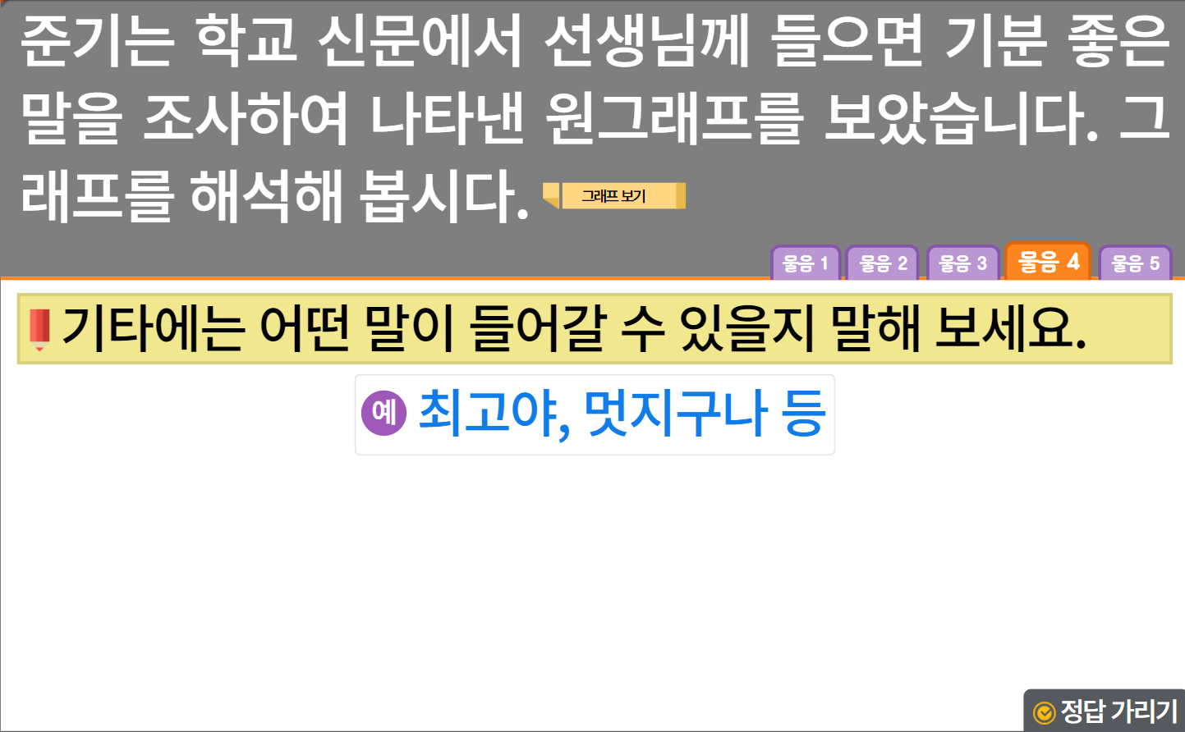
6-1
5. 여러 가지 그래프
suh_0601_05_0007_202_1
07 그래프를 해석해 볼까요
수정사항
1 | 소발문 앞 블릿 수정
2 | 예 약물 디자인 수정
3 | 정답확인 버튼 디자인 수정 정답 확인 > 정답 가리기로 토글됨.
4 | 풀팝업으로 뜨던 원그래프를 소발문과 답박스 사이에 넣어주세요. (글씨 크기 작아도 됨. 확대 버튼 넣어주세요.)
5
물음 1
물음 2
물음 3
물음 4
물음 5
1
2
4
3

Slide 17
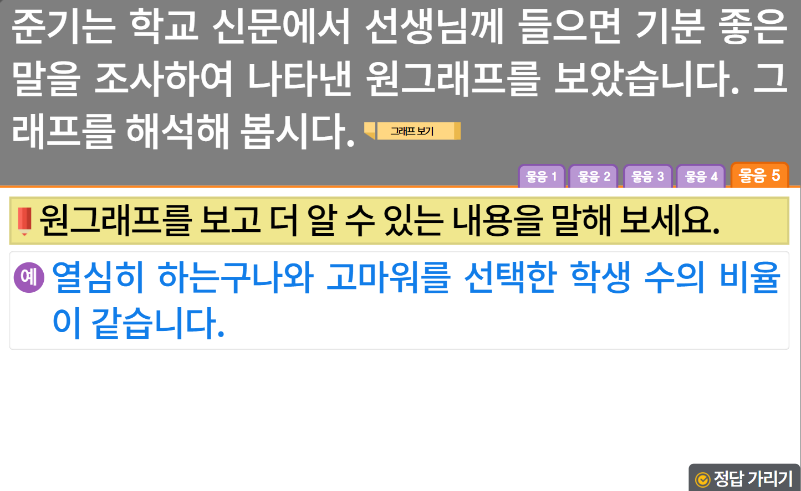
6-1
5. 여러 가지 그래프
suh_0601_05_0007_202_1
07 그래프를 해석해 볼까요
수정사항
1 | 소발문 앞 블릿 수정
2 | 예 약물 디자인 수정
3 | 정답확인 버튼 디자인 수정 정답 확인 > 정답 가리기로 토글됨.
4 | 풀팝업으로 뜨던 원그래프를 소발문과 답박스 사이에 넣어주세요. (글씨 크기 작아도 됨. 확대 버튼 넣어주세요.)
5
그래프
물음 1
물음 2
물음 3
물음 4
물음 5
1
2
4
3

Slide 18
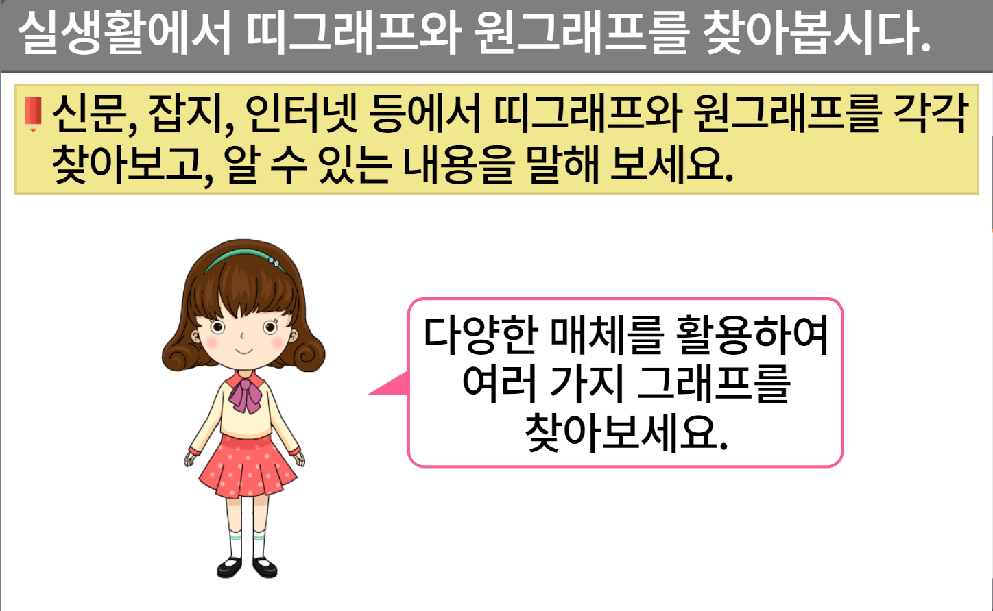

6-1
5. 여러 가지 그래프
suh_0601_05_0007_203_1
07 그래프를 해석해 볼까요
수정사항
1 | 대발문 앞 연필 아이콘 추가
2 | 소발문 앞 블릿 수정
3 | 캐릭터 디자인 수정
4 | 말풍선 디자인 수정
5
1
2
3
4

Slide 19
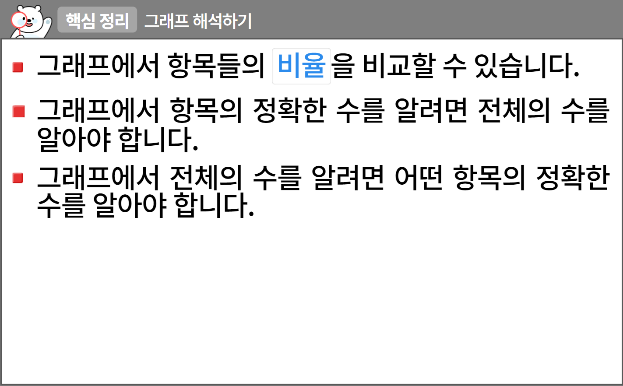
6-1
5. 여러 가지 그래프
suh_0601_05_0007_301_1
07 그래프를 해석해 볼까요
수정사항
1 | 핵심정리 페이지 디자인 수정
2 | 블릿 디자인 수정
3
4
5
1
2

Slide 20
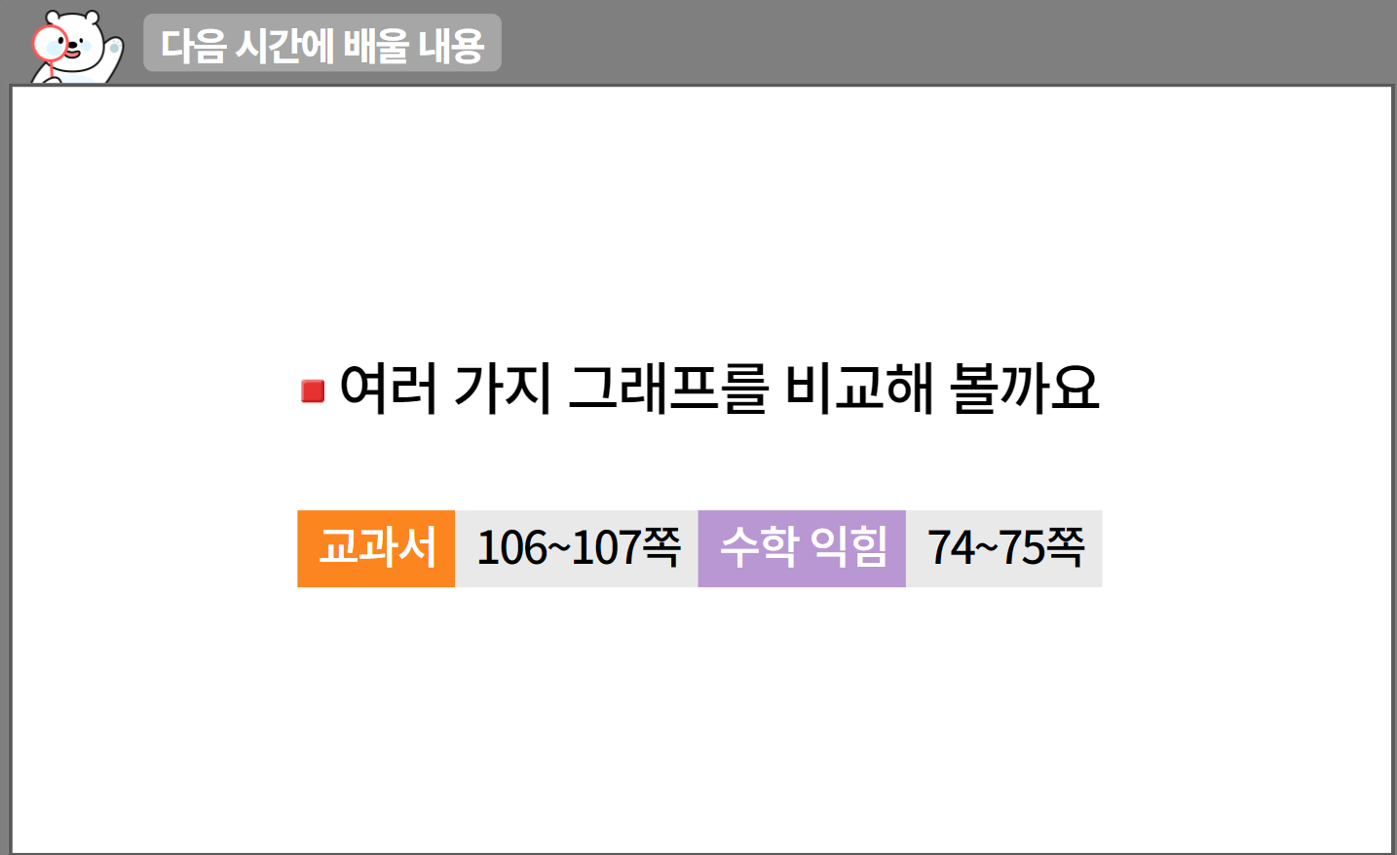
6-1
5. 여러 가지 그래프
suh_0601_05_0007_302_1
07 그래프를 해석해 볼까요
수정사항
1 | 다음 시간에 배울 내용 페이지 디자인 수정
2 | 디자인 수정
3
4
5
1
2

Slide 21
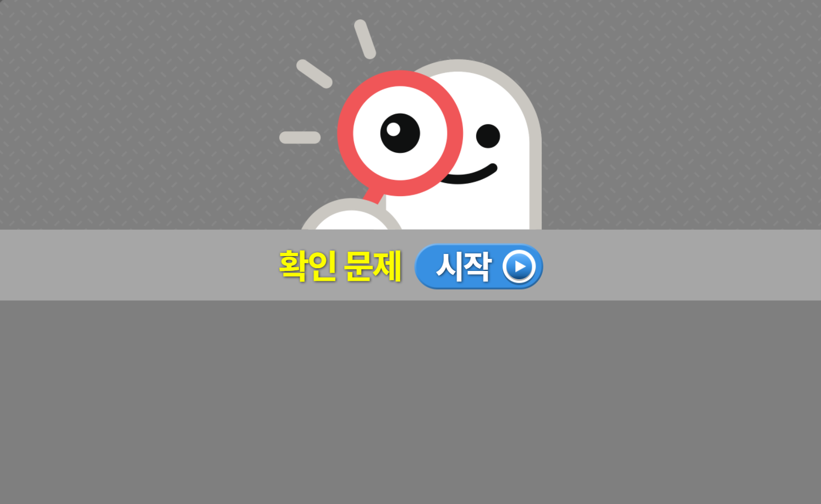
6-1
5. 여러 가지 그래프
suh_0601_05_0007_401_1.html
07 그래프를 해석해 볼까요
수정사항
1 | 확인 문제 게이트 페이지 수정
2
3
4
5
1

Slide 22
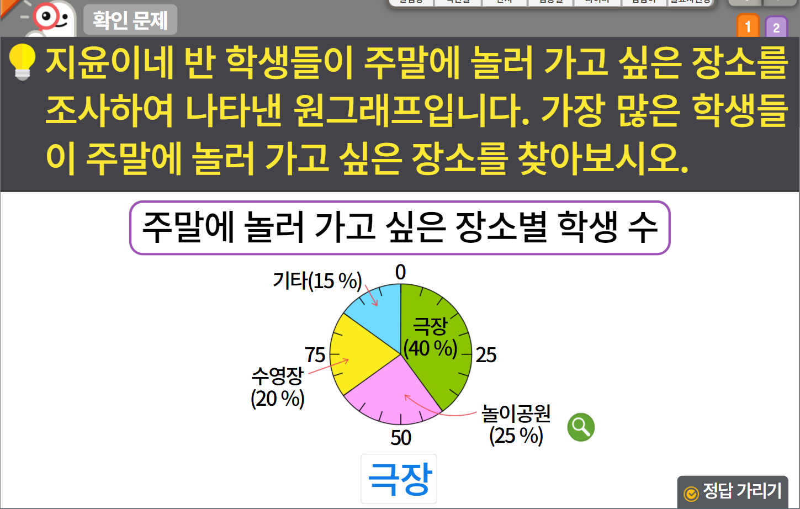


6-1
5. 여러 가지 그래프
suh_0601_05_0007_401_1.html
07 그래프를 해석해 볼까요
수정사항
확인문제 디자인 수정 (비고란 링크 참고, 이하 공통) 기존1,2번 문제는 1,2번에 넣고 3,4,5번 문제 신규 추가
1 | 발문 앞 블릿 디자인 수정
2 | 라인박스 및 표 디자인 수정
3 | 확인 버튼 디자인 수정
4 | 정답 확인>정답 가리기로 토글됨.
5
1
2
3
4

Slide 23
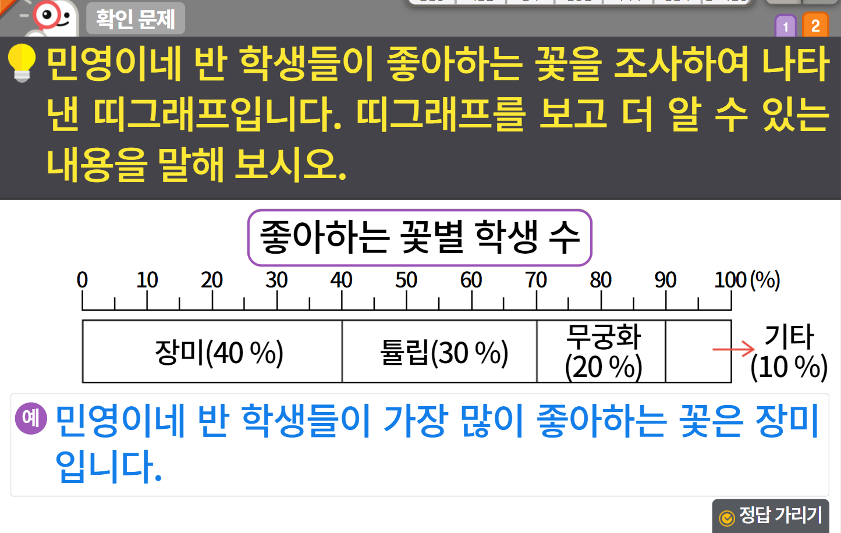
6-1
5. 여러 가지 그래프
suh_0601_05_0007_401_1.html
07 그래프를 해석해 볼까요
수정사항
기존 1,2번 문제는 1,2번에 넣고 3,4,5번 문제 신규 추가
1 | 발문 앞 블릿 디자인 수정
2 | 라인박스 및 표 디자인 수정
3 | 예 약물 디자인 수정
4 | 정답 확인>정답 가리기로 토글됨.
5
1
2
3
4

Slide 24
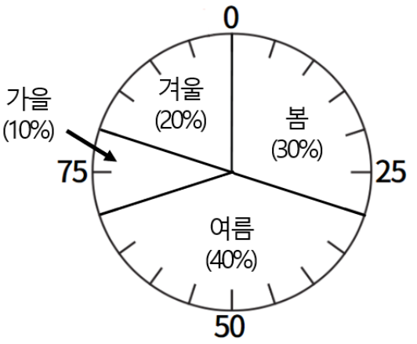
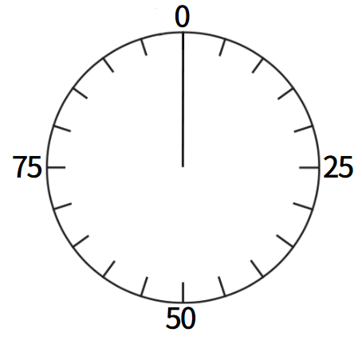
6-1
5. 여러 가지 그래프
suh_0601_05_0007_401_1.html
07 그래프를 해석해 볼까요
수정사항
1 | 답 칸 클릭하면 답 나타남. 정답 확인 버튼은 정답 가리기로 토글 됨.
2
3
4
5
문제 1
문제 2
문제 3
문제 4
문제 5
은희네 반 학생들이 태어난 계절별 학생 수를 조사하여 나타낸 원그래프입니다. 은희네 반 학생들은 어느 계절에 가장 적게 태어났습니까?
태어난 계절별 학생 수
가을
#1
삽화 파일명 | 발주 | suh_0601_05_0007_401_1.png
가을(10%)
겨울(20%)
봄
(30%)
여름
(40%)

Slide 25
6-1
5. 여러 가지 그래프
suh_0601_05_0007_401_1.html
07 그래프를 해석해 볼까요
수정사항
1 | 풀이 확인 버튼 및 팝업 내용 추가(미니 팝업창 다음 슬라이드)
2 | 답 칸 클릭하면 답 나타남. 정답 확인 버튼은 정답 가리기로 토글 됨.
3
4
5
문제 1
문제 2
문제 3
문제 4
문제 5
은희네 반 학생들이 태어난 계절별 학생 수를 조사하여 나타낸 원그래프입니다. 봄에 태어난 학생이 6명이라면 가을에 태어난 학생은 몇 명입니까?
태어난 계절별 학생 수
2
명
#1
#2
가을(10%)
겨울(20%)
봄
(30%)
여름
(40%)

Slide 26
6-1
5. 여러 가지 그래프
suh_0601_05_0007_401_1.html
07 그래프를 해석해 볼까요
수정사항
<풀이 확인 클릭 시 나타나는 화면>
1 | 볼드
2
3
4
5
문제 1
문제 2
문제 3
문제 4
문제 5
은희네 반 학생들이 태어난 계절별 학생 수를 조사하여 나타낸 원그래프입니다. 봄에 태어난 학생이 6명이라면 가을에 태어난 학생은 몇 명입니까?
태어난 계절별 학생 수
봄에 태어난 학생의 비율은 30 %이고, 가을에 태어난 학생의 비율이 10 %이므로 봄에 태어난 학생의 비율은 가을에 태어난 학생 수의 3배입니다.
따라서 가을에 태어난 학생은 6÷3＝2(명)입니다.
2
명
가을(10%)
겨울(20%)
봄
(30%)
여름
(40%)

Slide 27
6-1
5. 여러 가지 그래프
suh_0601_05_0007_401_1.html
07 그래프를 해석해 볼까요
수정사항
1 | 답 칸 클릭하면 답 나타남. 정답 확인 버튼은 정답 가리기로 토글 됨.
2
3
4
5
문제 1
문제 2
문제 3
문제 4
문제 5
은희네 반 학생들이 태어난 계절별 학생 수를 조사하여 나타낸 원그래프입니다. 원그래프를 보고 알 수 있는 사실을 두 가지 적어 보시오.
태어난 계절별 학생 수
여름에 태어난 학생 수는 겨울에 태어난 학생 수의 2배입니다.
여름에 태어난 학생이 가장 많습니다.
#1
가을(10%)
겨울(20%)
봄
(30%)
여름
(40%)

Slide 28
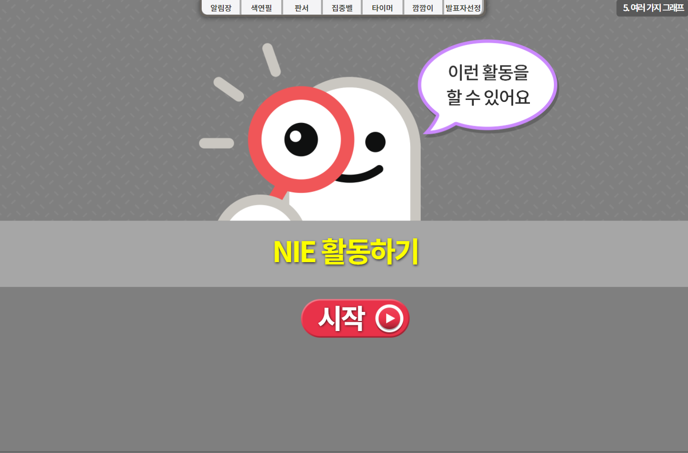
6-1
5. 여러 가지 그래프
suh_0601_05_0007_501_1
07 그래프를 해석해 볼까요
수정사항
1 | 이런 활동을 할 수 있어요 게이트 페이지 디자인 수정
2 | 삭제
3
4
5
1
2

Slide 29
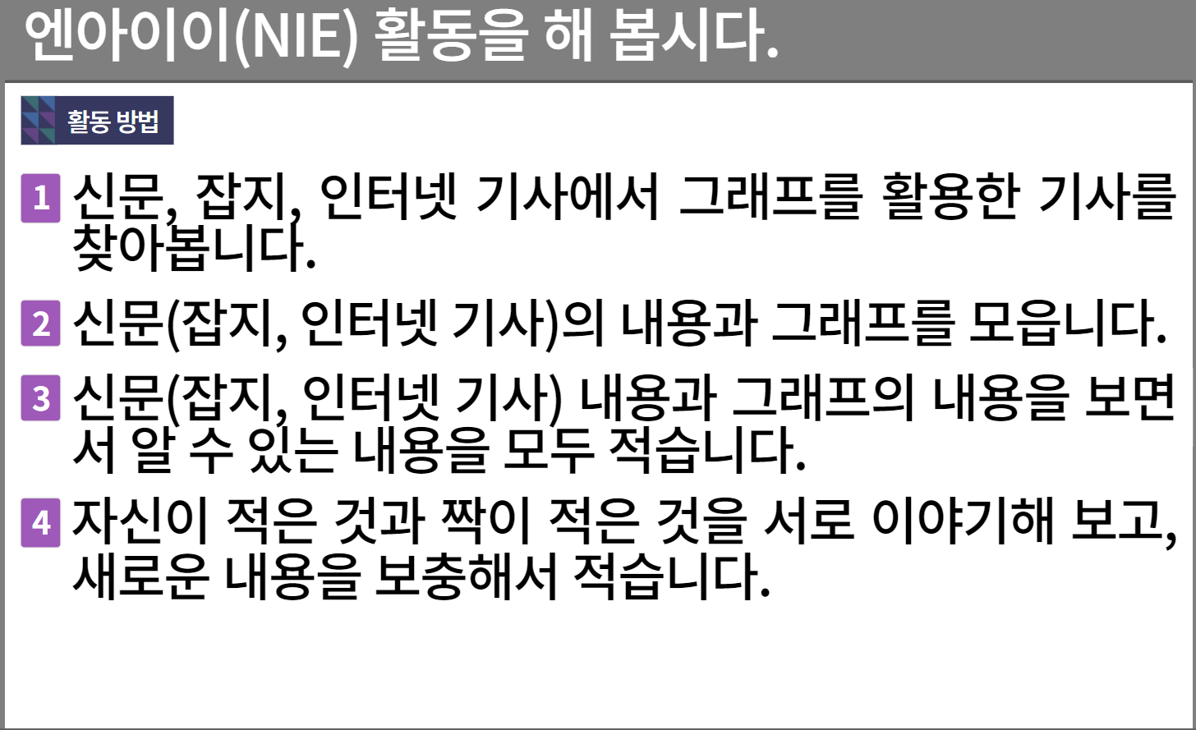
6-1
5. 여러 가지 그래프
suh_0601_05_0007_501_1
07 그래프를 해석해 볼까요
수정사항
1 | 대발문 앞 활동+ 약물 추가
2 | 활동 방법 디자인 수정
3 | 숫자 약물 디자인 수정
4
5
1
2
3

